Slide 1
Муниципальное автономное дошкольное образовательное учреждение Муниципального образования город Ирбит «Детский сад № 25» «Морское путешествие» Развлечение, посвящённое Дню защитника Отечества для детей второй младшей группы № 9
Действующие лица:
Ведущий – воспитатель группы № 9 Целлер Светлана Анатольевна,
Капитан Врунгель – инструктор по физическому воспитанию Елена Владимировна,
Пират – воспитатель группы № 3 Цымбал Екатерина Игоревна,
Музыкальный руководитель – Ромазанова Светлана Юрьевна

Slide 2
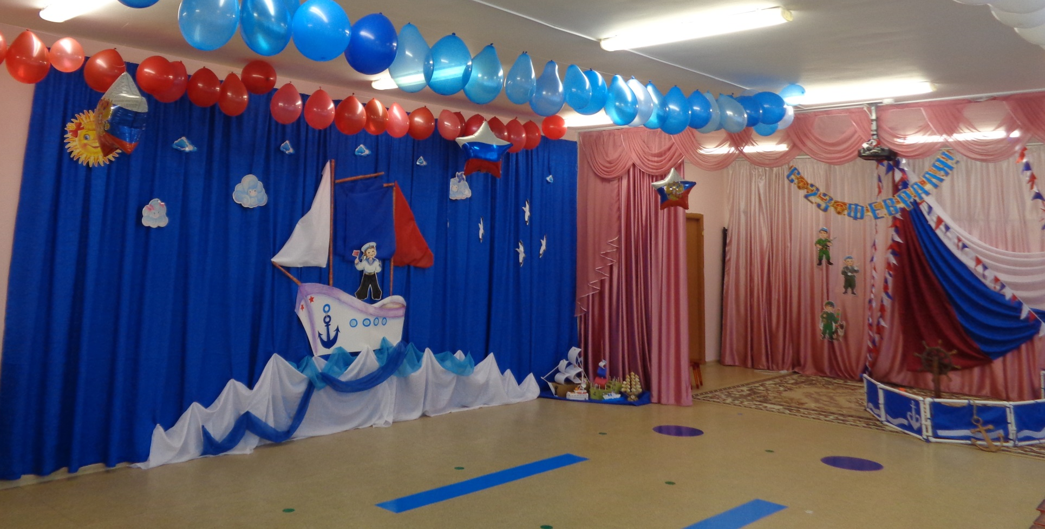
Цель. Осуществление патриотического воспитания. Формирование первичных гендерных представлений.

Slide 4
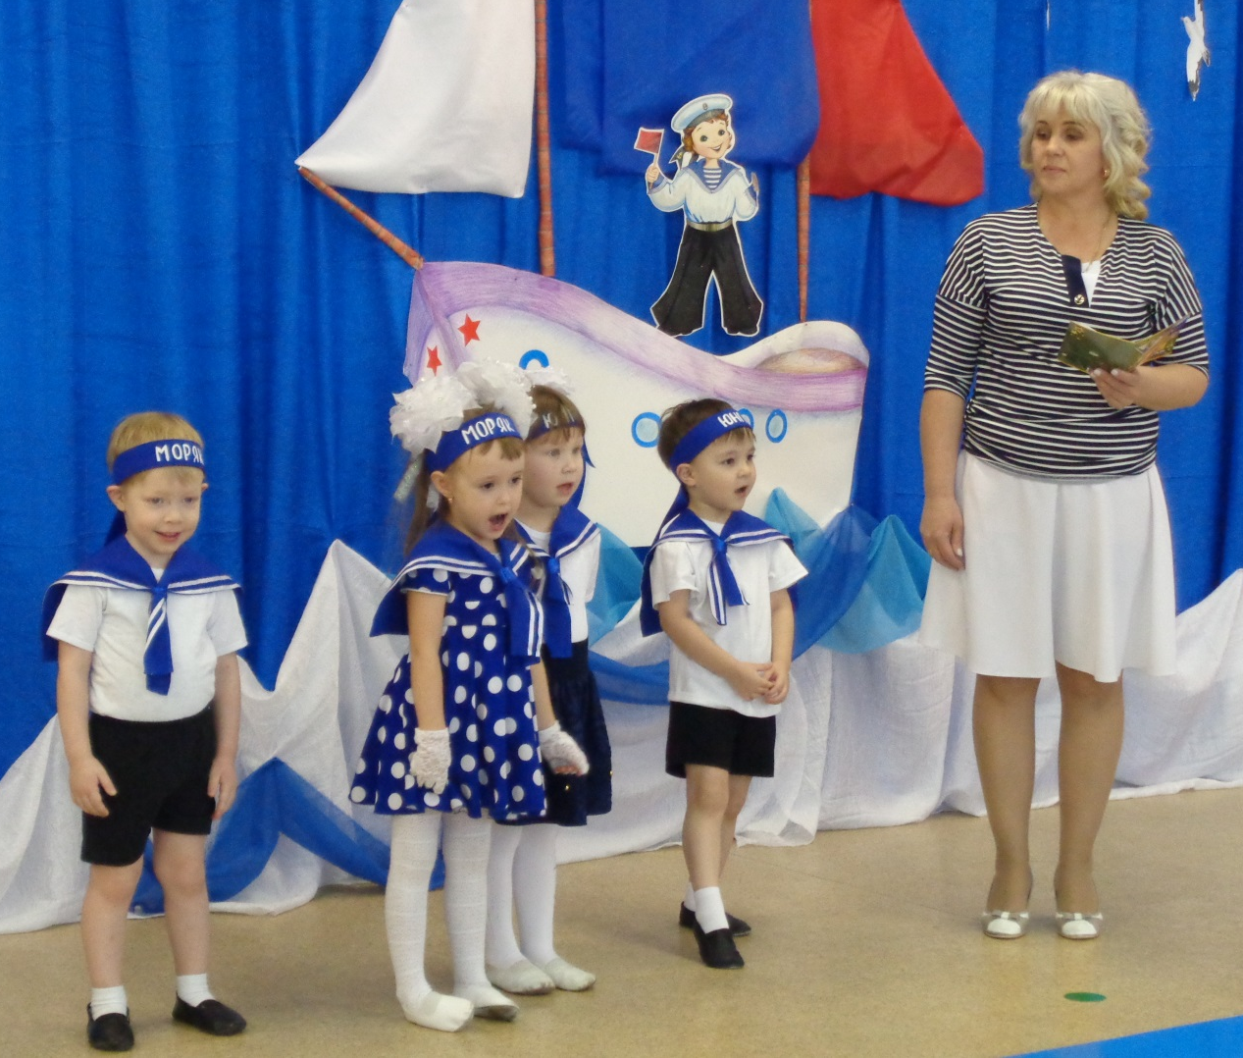
Спешу поздравить от души С Днём Армии и Флота! Защитой Родины служить – Хорошая работа!

Slide 5
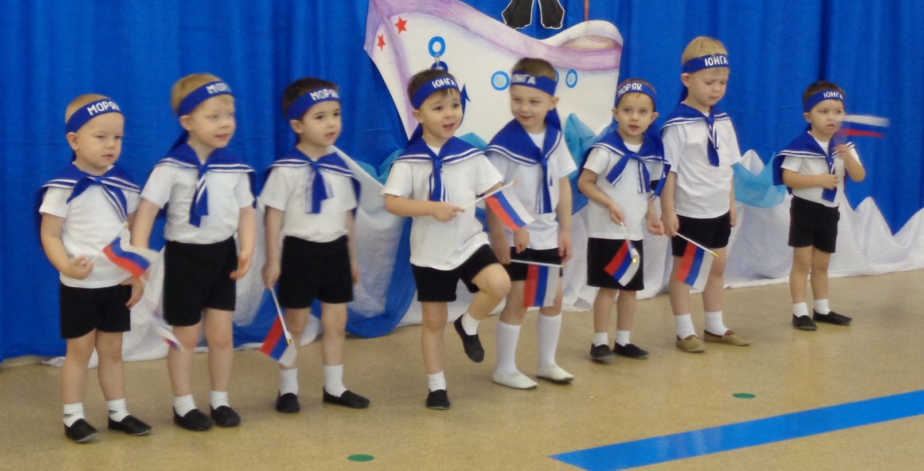
Песня «Мы – солдаты» Слова В. Малкова музыка ю. Слонова

Slide 6
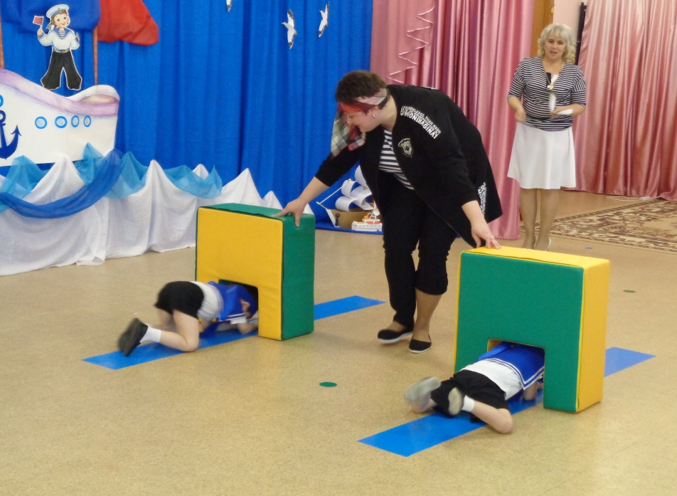
Весёлые эстафеты

Slide 7
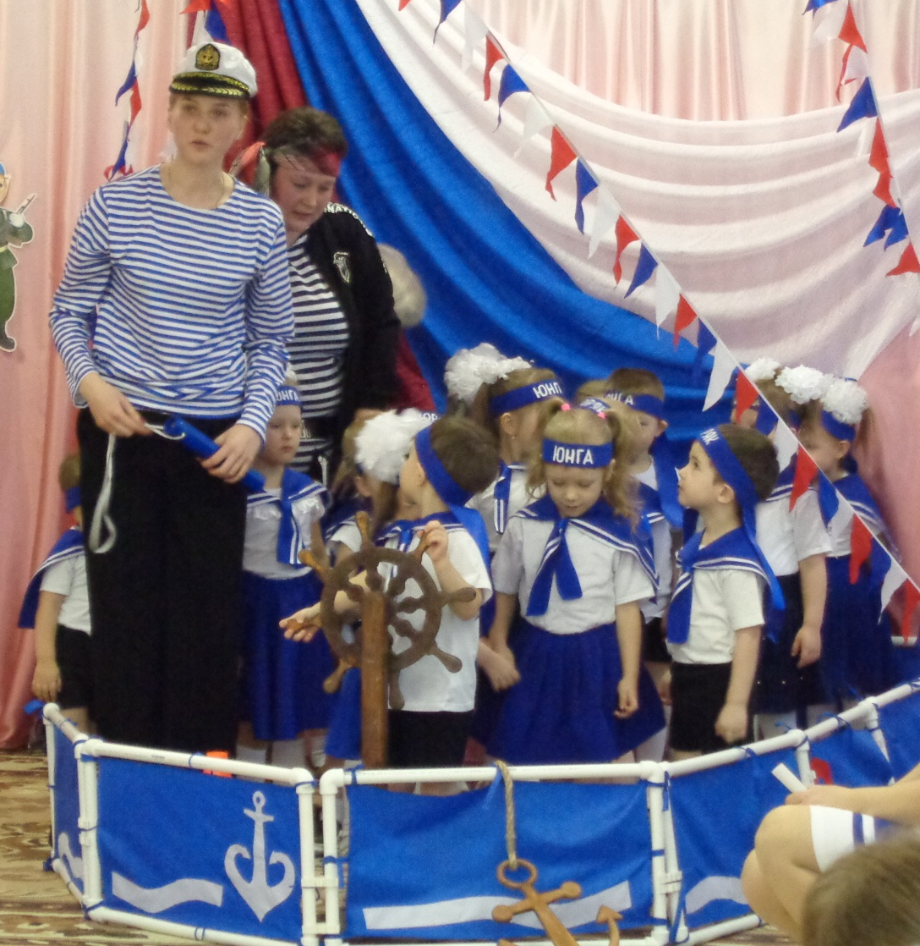
Морское путешествие на необитаемый остров

Slide 8
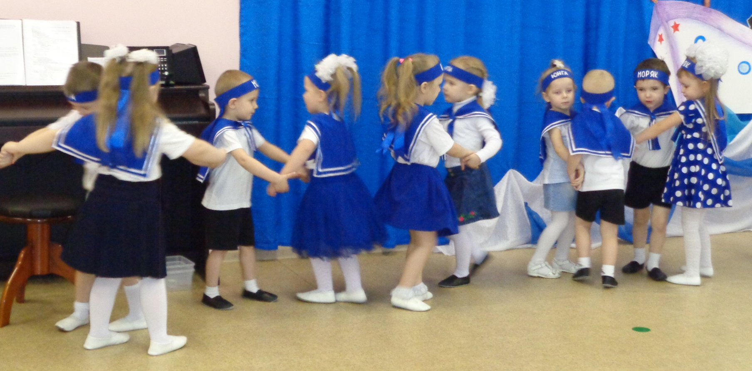
Танец «Морячка»

Slide 9
